Slide 1
Phát triển ứng dụng web nâng cao
Đề tài: Xây dựng ứng dụng web dạy nấu ăn
Danh sách thành viên
2015749 – Nguyễn Hoàng Nhật Tiến
2011465 – Nguyễn Trần Hiển Vinh
2015600 – Đỗ Nguyễn Quốc Kiệt

Slide 2
Nội dung
01. Giới thiệu đề tài
04. Kết quả đạt được
02. Công nghệ sử dụng
03. Các chức năng chính
05. Hướng phát triển
06. Phân công công việc

Slide 3

Giới thiệu đề tài
Ngày nay việc người dân thường tìm kiếm cách nấu ăn đơn giản ngon miệng dành cho gia đình nhưng không biết học ở đâu.
Nhu cầu tìm kiếm khóa học, công thức để có được các bữa cơm gia đình thật ngon tăng cao.
Từ vấn đề đó nhóm chúng em quyết định chọn đề tài xây dựng ứng dụng web dạy nấu ăn để đáp ứng nhu cầu đó

Slide 4


2. Công nghệ sử dụng

Slide 5
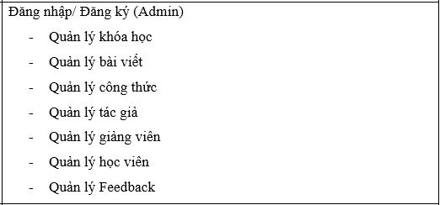
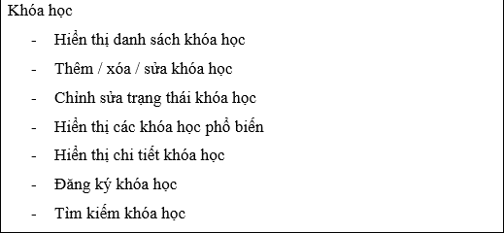
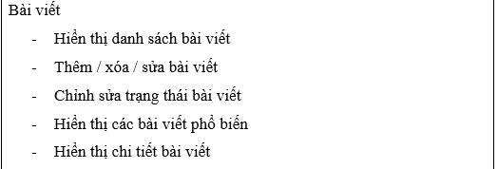
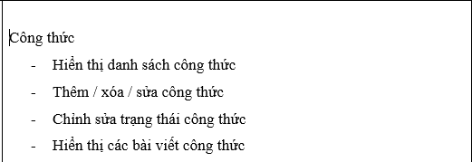
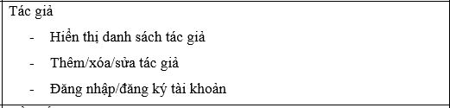
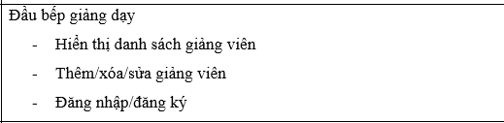
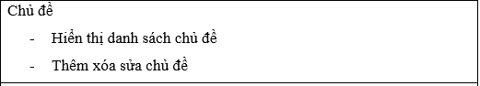
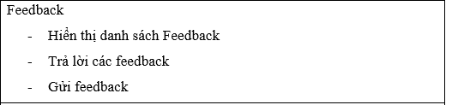

3. Các chức năng chính

Slide 6
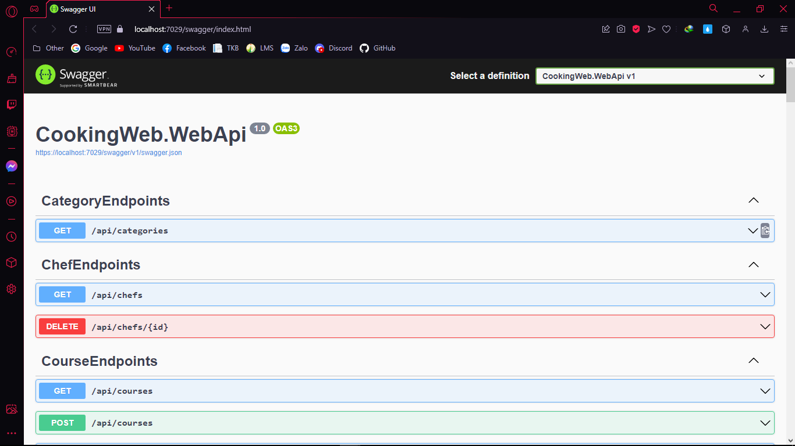
4. Kết quả đạt được
API Endpoint

Slide 7
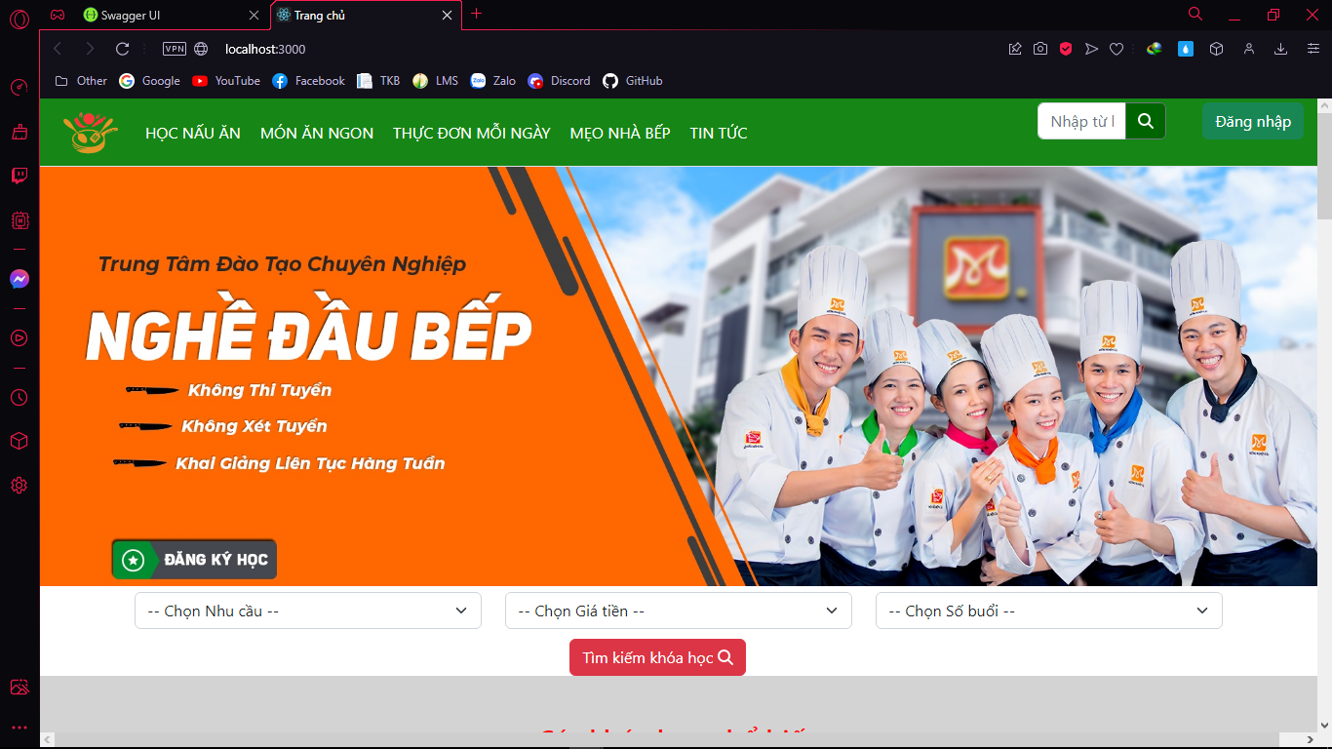
4. Kết quả đạt được
Giao diện
Người dùng

Slide 8
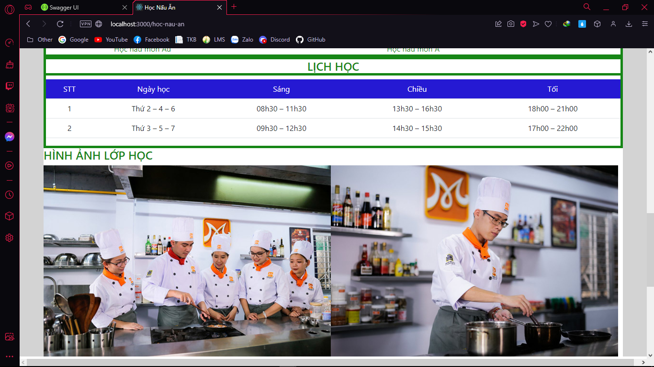
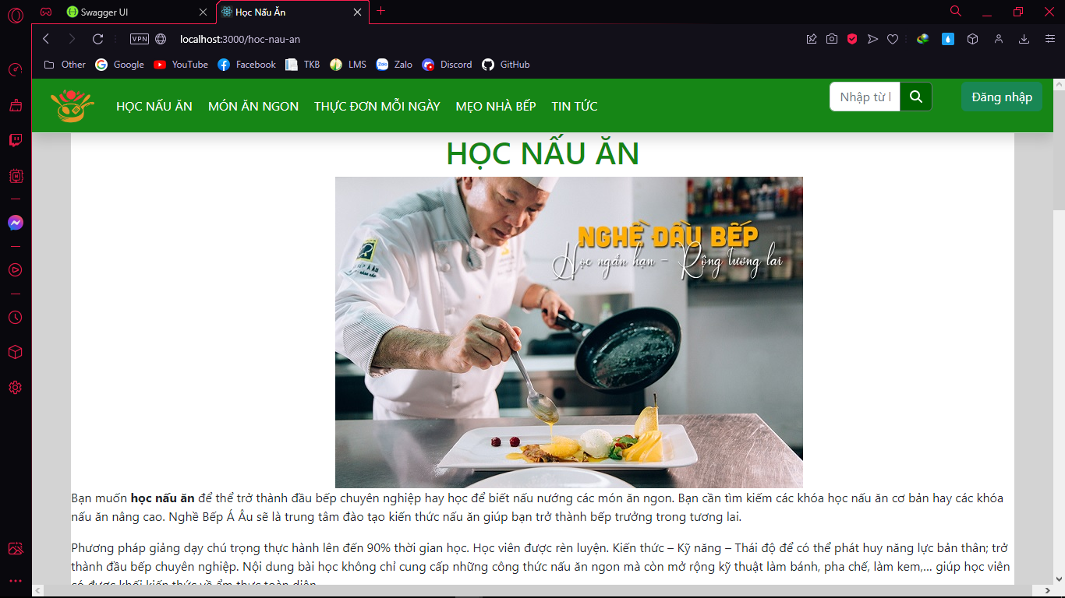
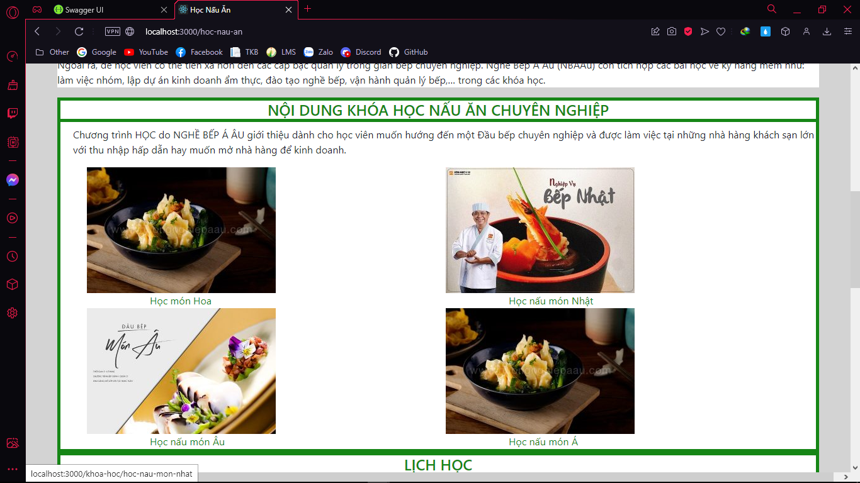
4. Kết quả đạt được

Slide 9
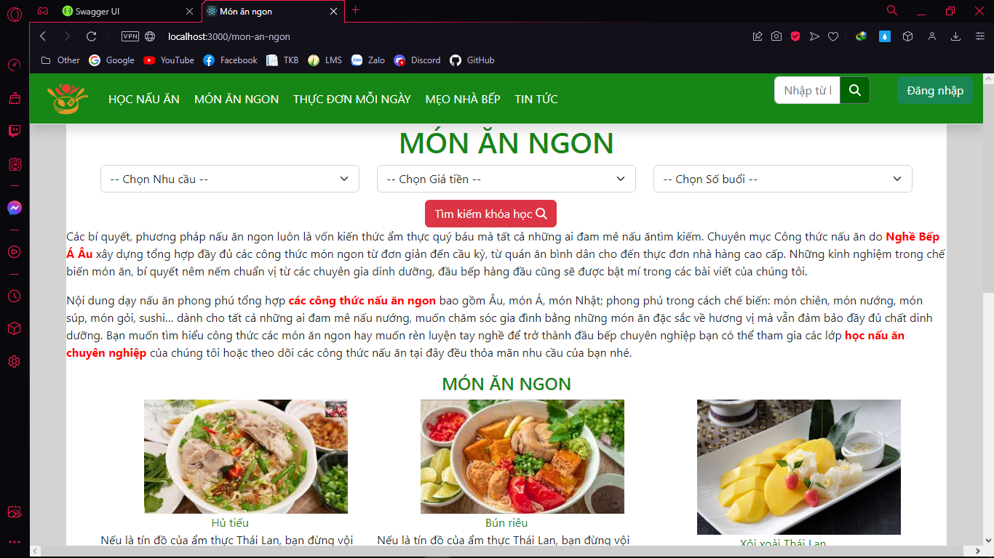
4. Kết quả đạt được

Slide 10
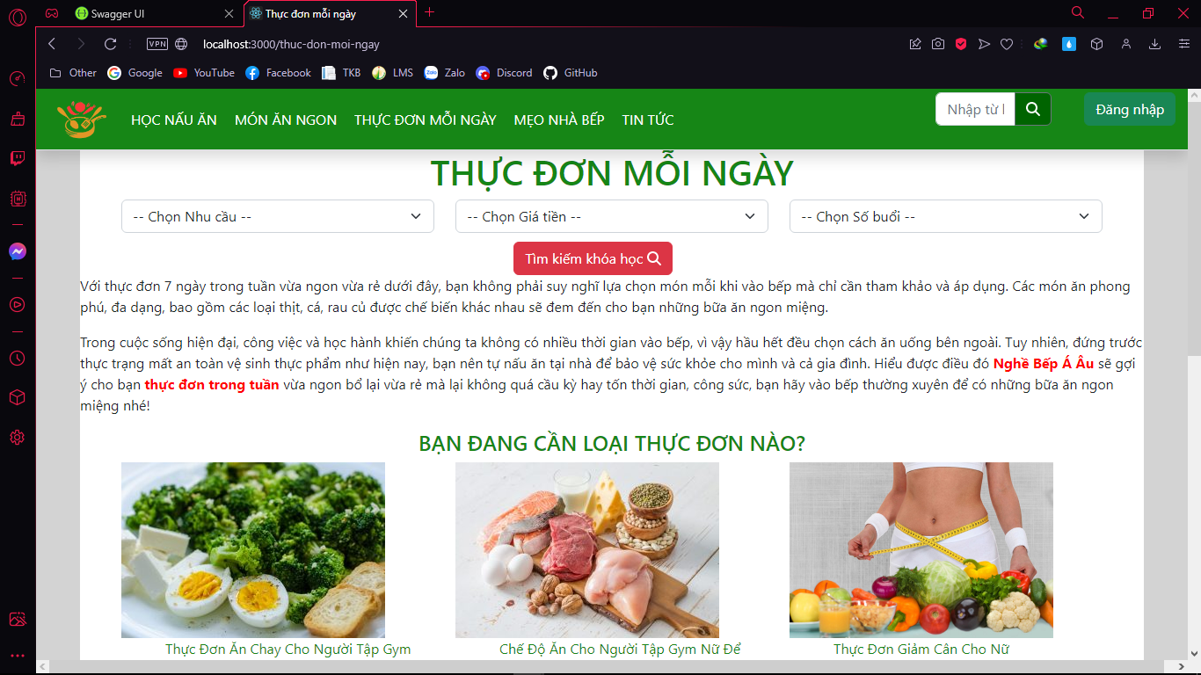
4. Kết quả đạt được

Slide 11
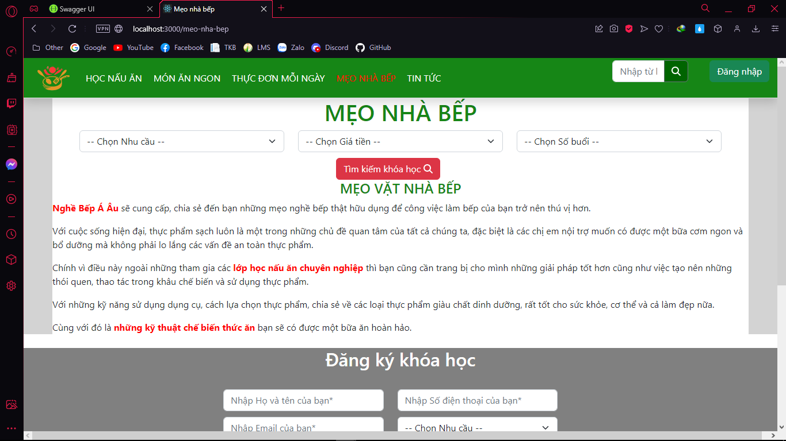
4. Kết quả đạt được

Slide 12
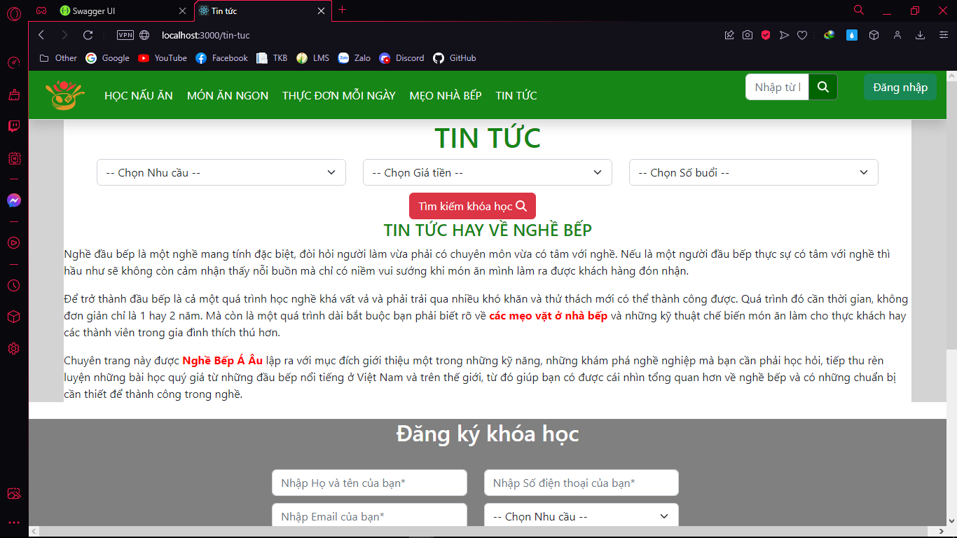
4. Kết quả đạt được

Slide 13
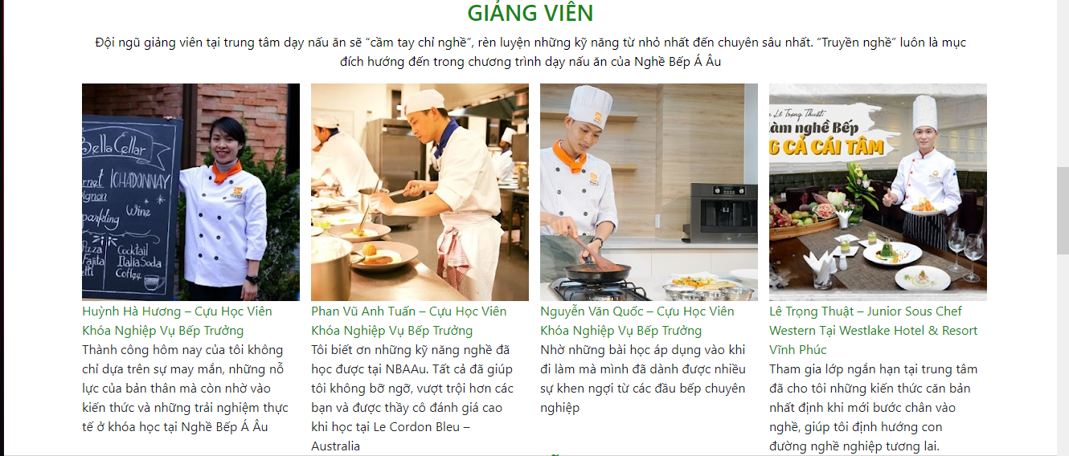
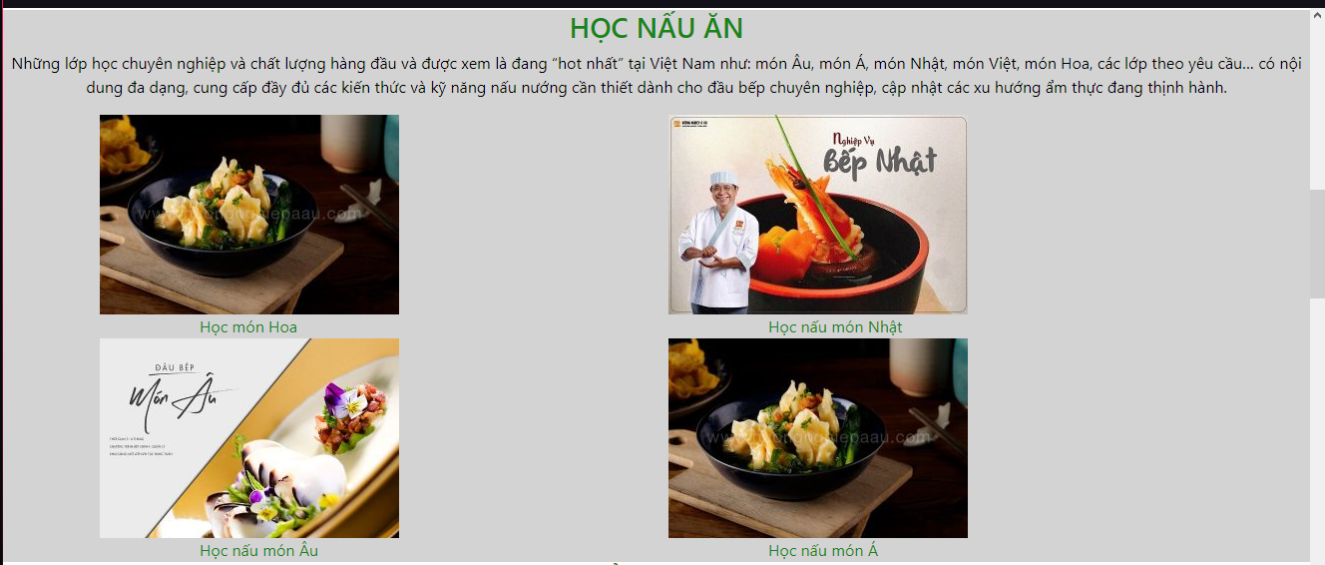
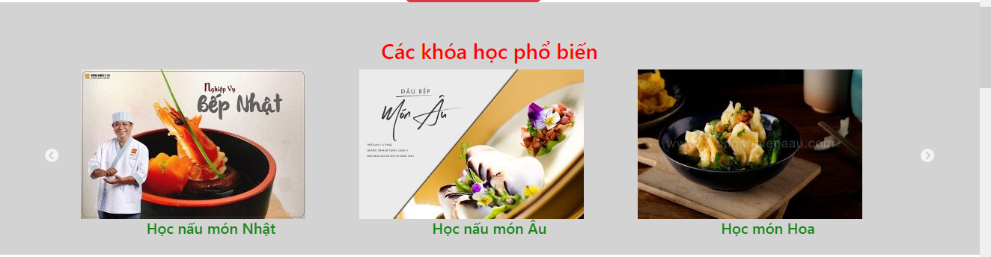
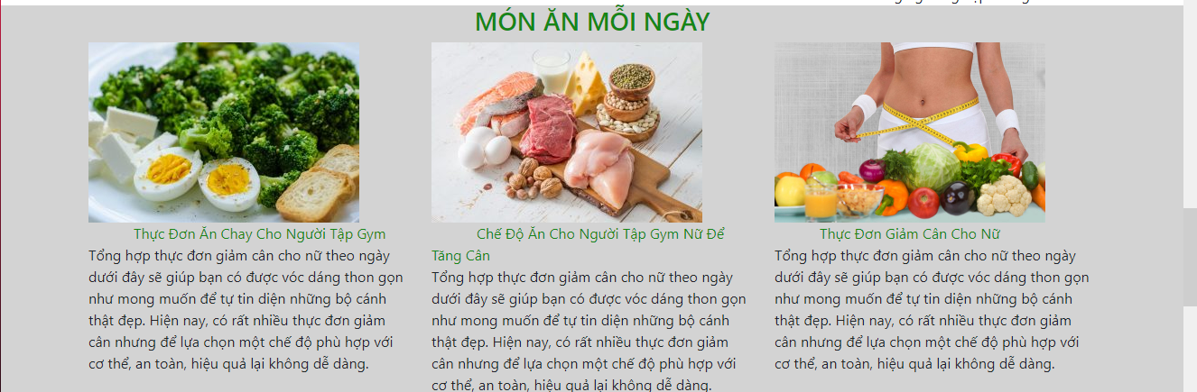
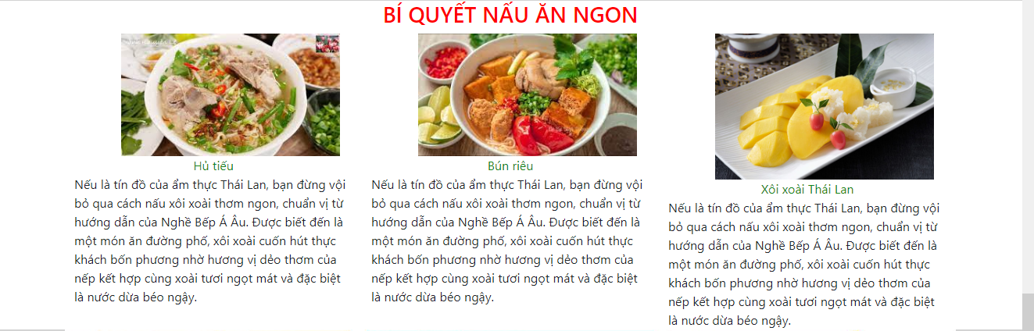
4. Kết quả đạt được

Slide 14
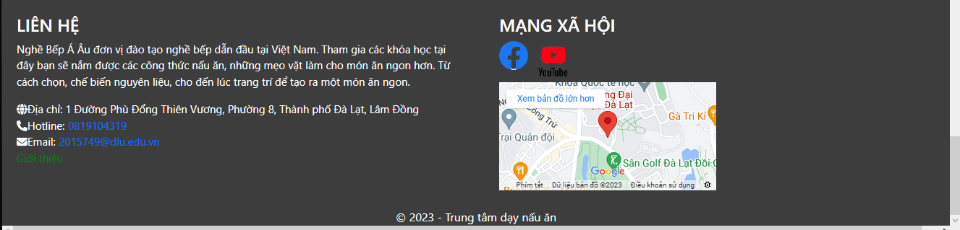
4. Kết quả đạt được

Slide 15
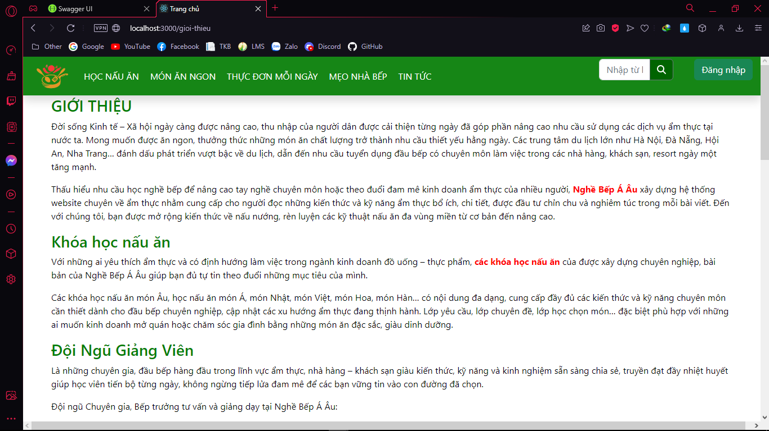
4. Kết quả đạt được

Slide 16
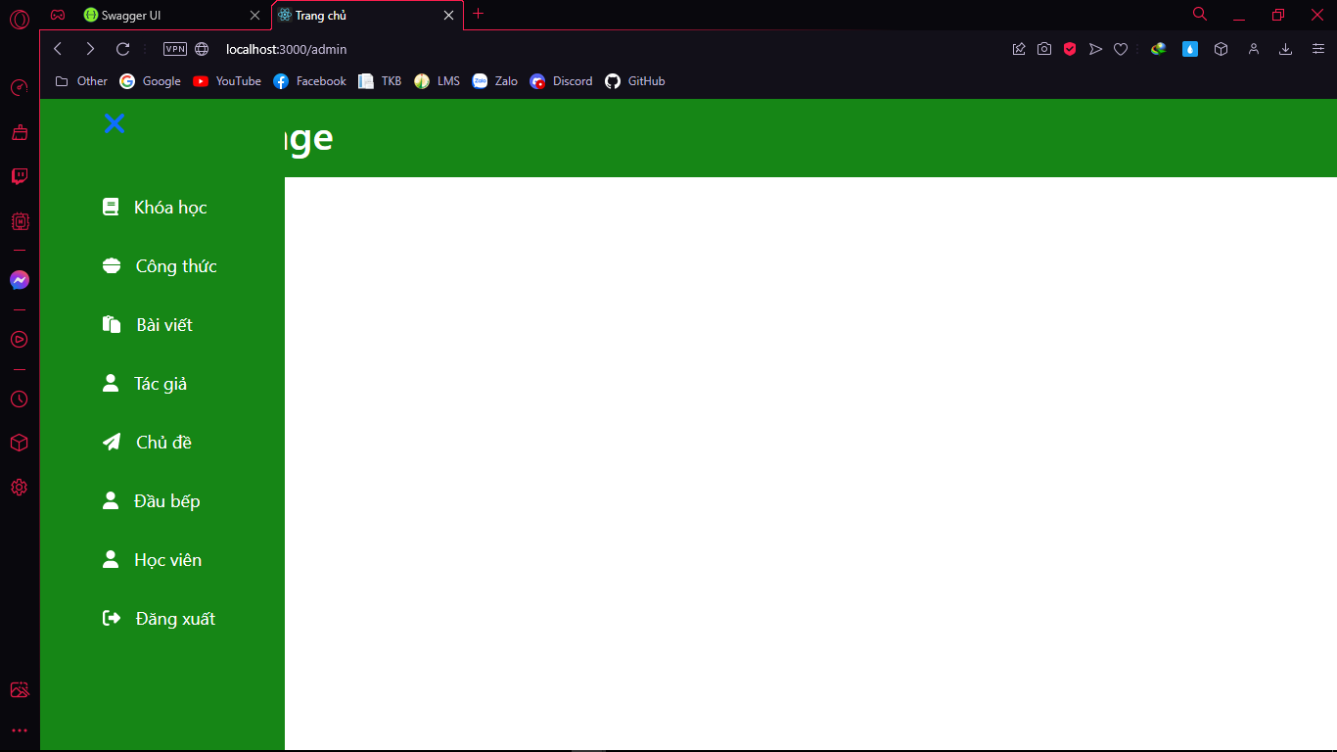
4. Kết quả đạt được
Giao diện
Admin

Slide 17
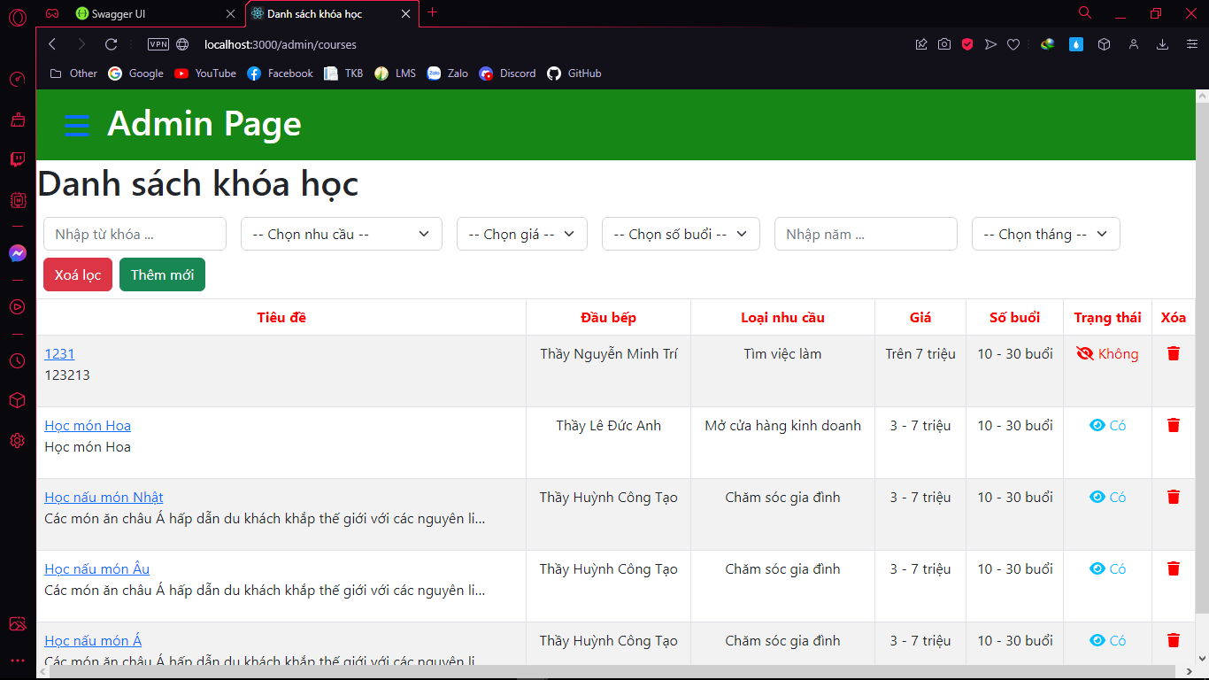
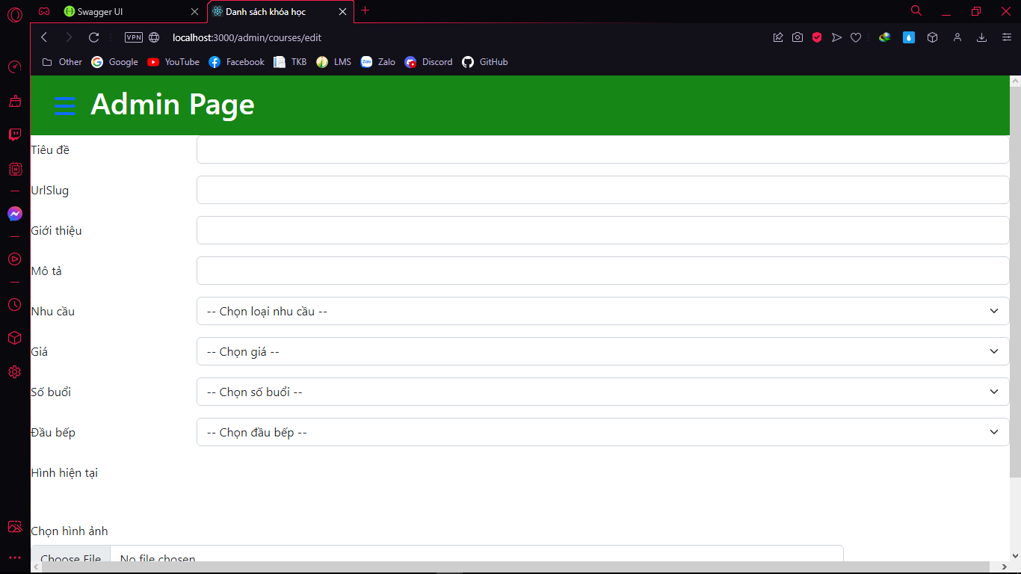
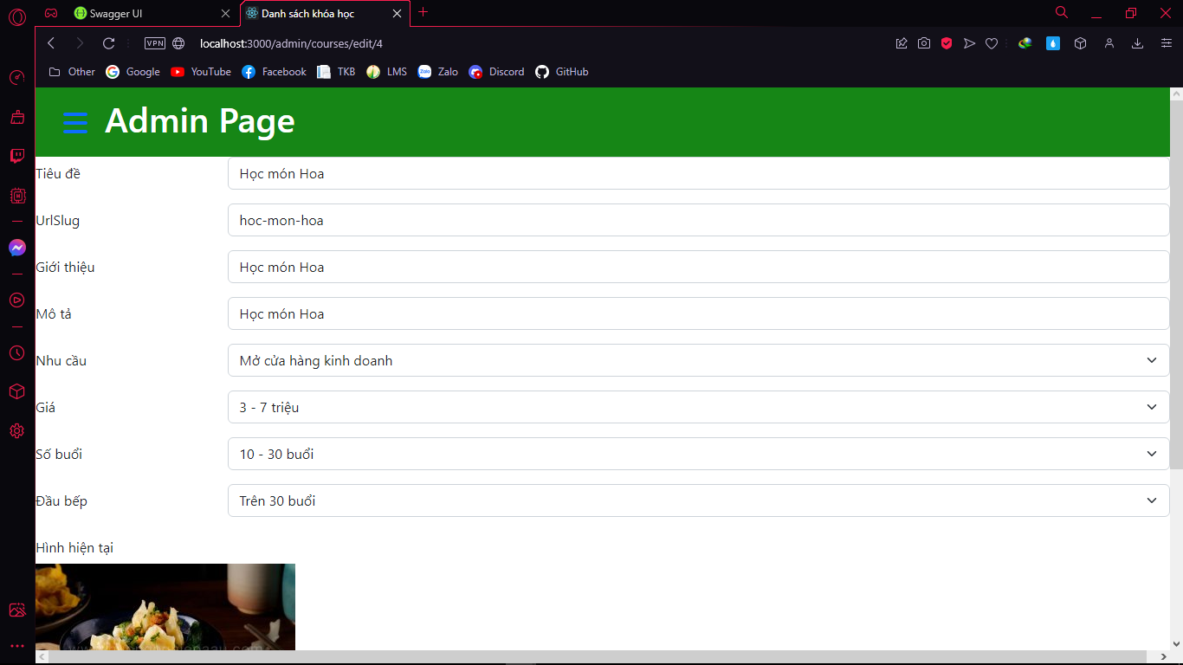
4. Kết quả đạt được

Slide 18
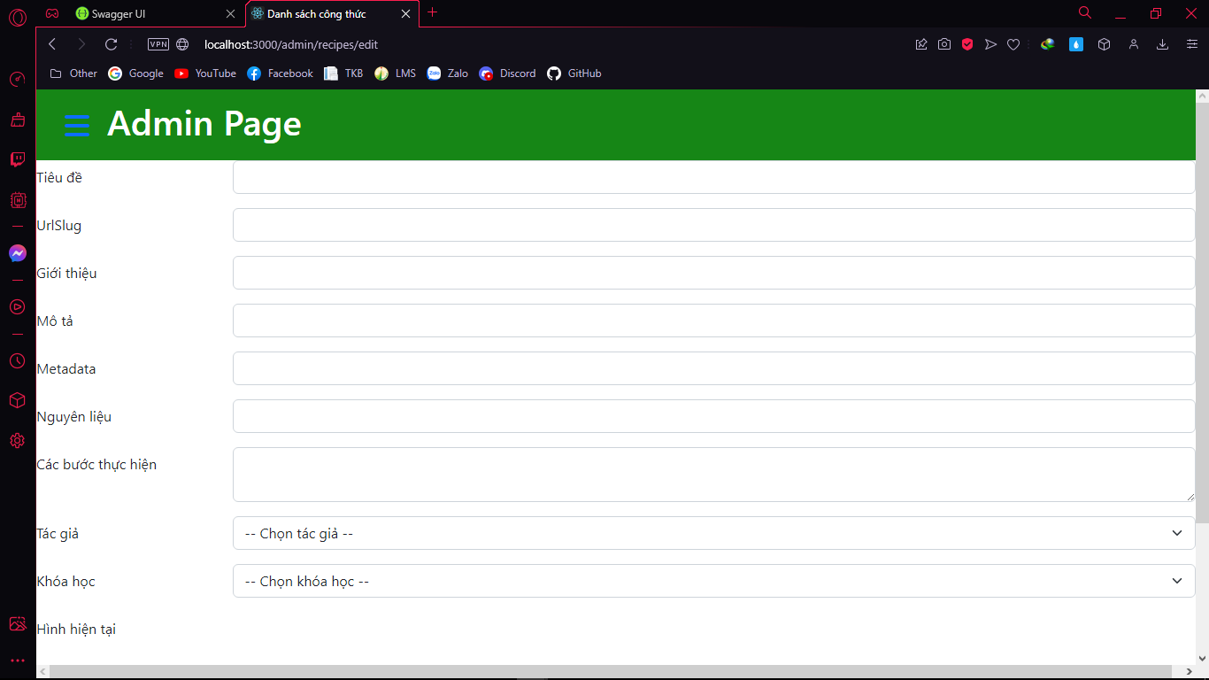
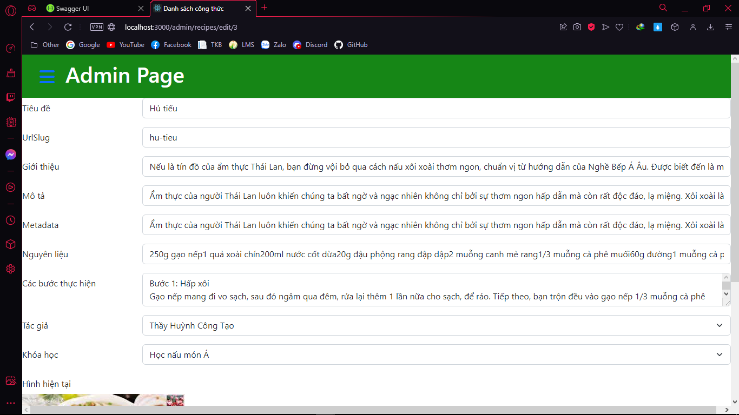
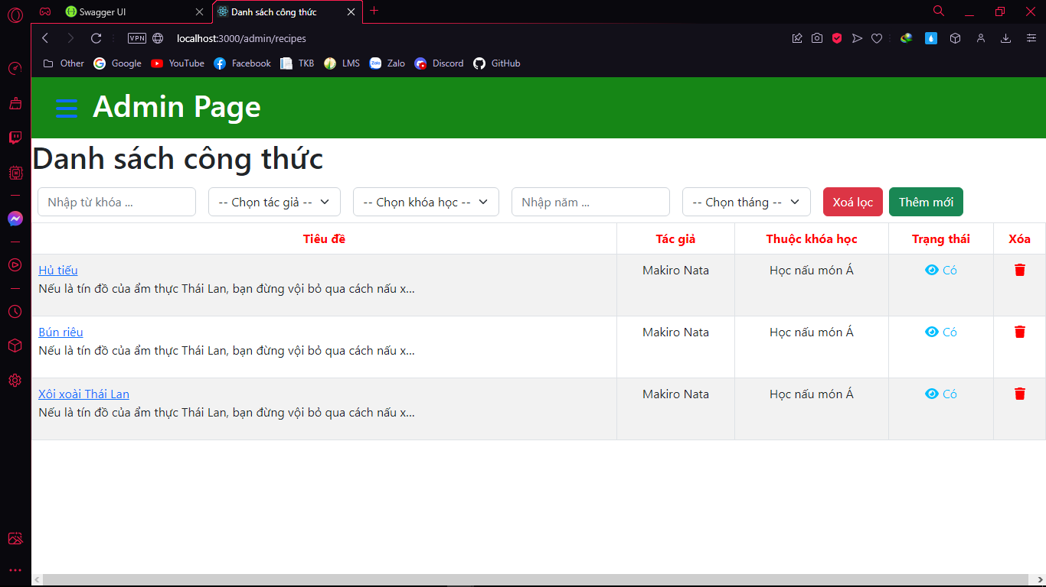
4. Kết quả đạt được

Slide 19
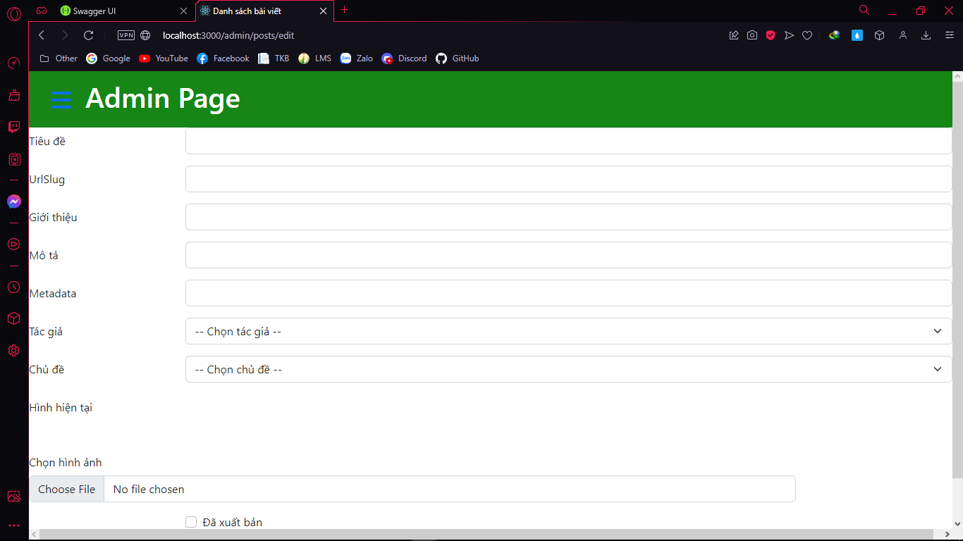
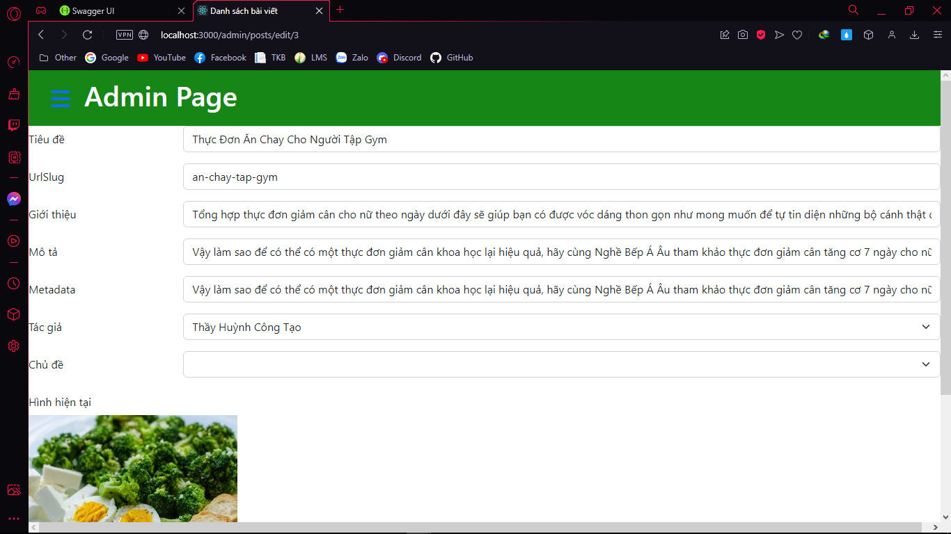
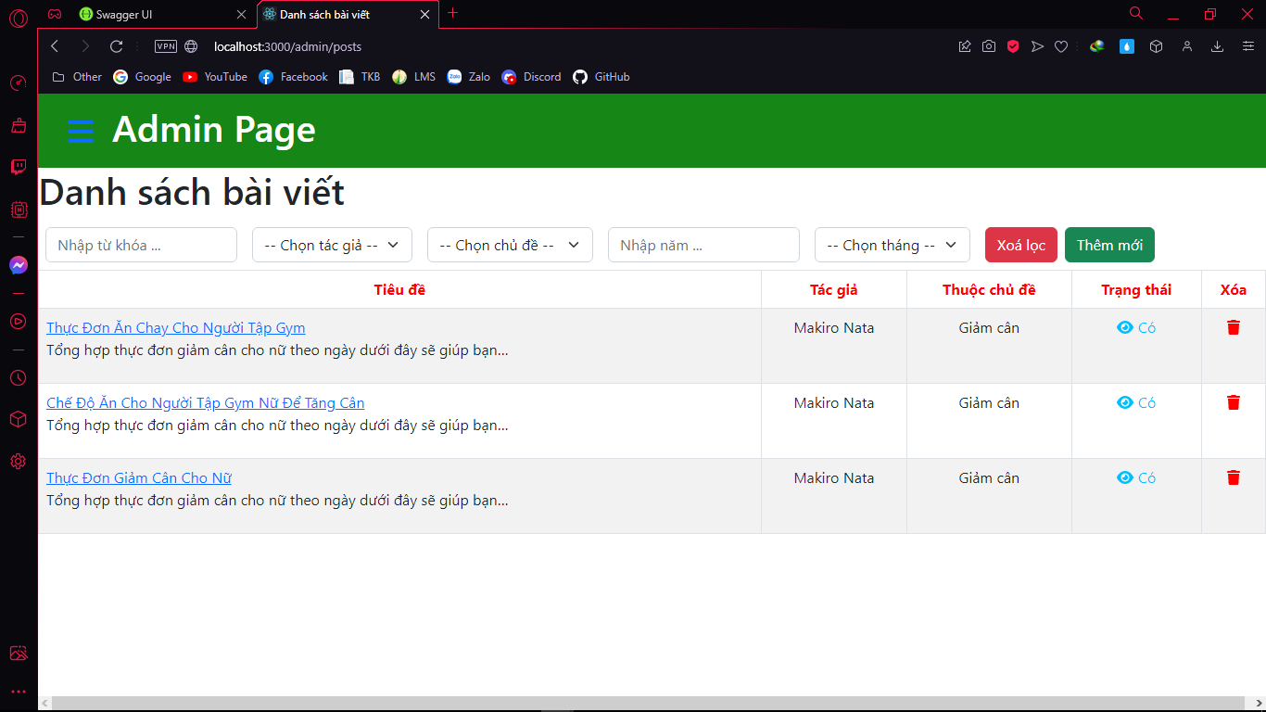
4. Kết quả đạt được

Slide 20
5. Hướng phát triển
Làm giao diện đẹp mắt hơn
Bổ sung được chức năng tìm kiếm
Bổ sung được chức năng đăng nhập, đăng ký, phân quyền
Bổ sung được chức năng đăng ký khóa học
Bổ sung được chức năng chia sẻ
Bổ sung được chức năng gửi feedback
Bổ sung được chức năng quản lý đầu bếp, học viên, chủ đề, feedback, phản hồi feedback
Sửa được chức năng chỉnh sửa hình ảnh

Slide 21
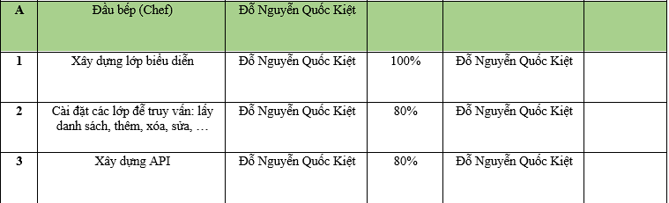
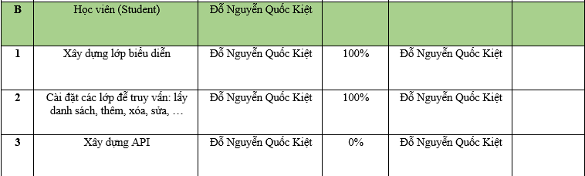
6. Phân công công việc

Slide 22
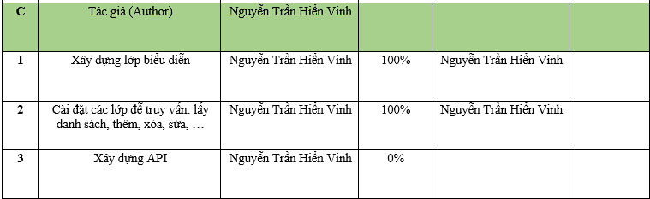
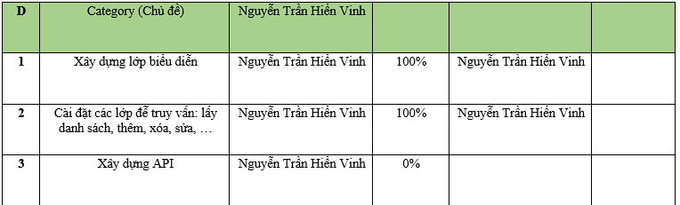
6. Phân công công việc

Slide 23
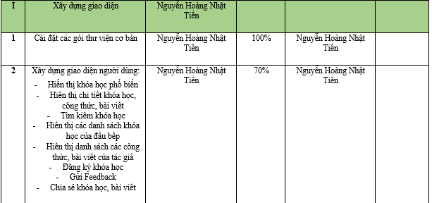
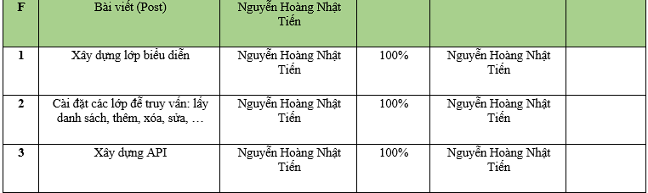
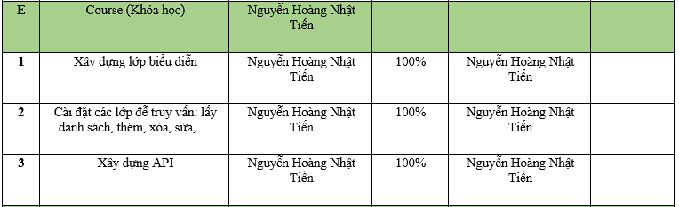
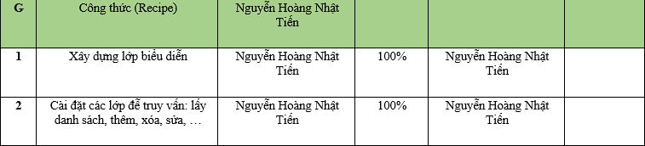
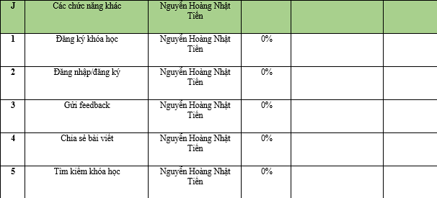
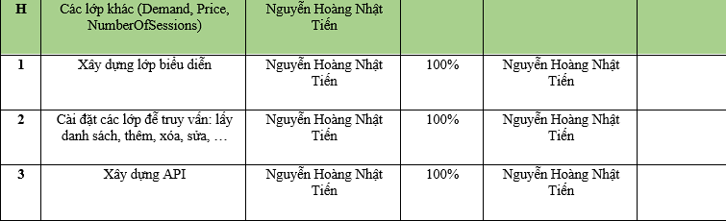
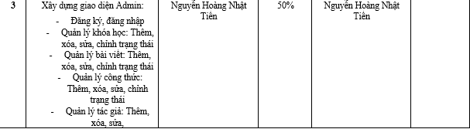
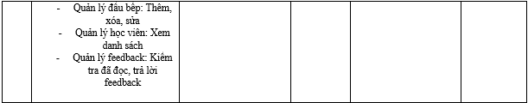
6. Phân công công việc

